Slide 1
低碳校园行动
元宇宙背景下
大学生参与式
校园微更新工具包
小组成员：黄潇斓，何骥杨，杨舒捷，杨鑫，王一如，楚杰

Slide 2
项目背景
现实背景
重要性
必要性
项目简介
我们做的是什么
我们如何做
项目展望
应用场景

Slide 3
项目背景
01
校园微更新工具包的重要性与必要性

Slide 4
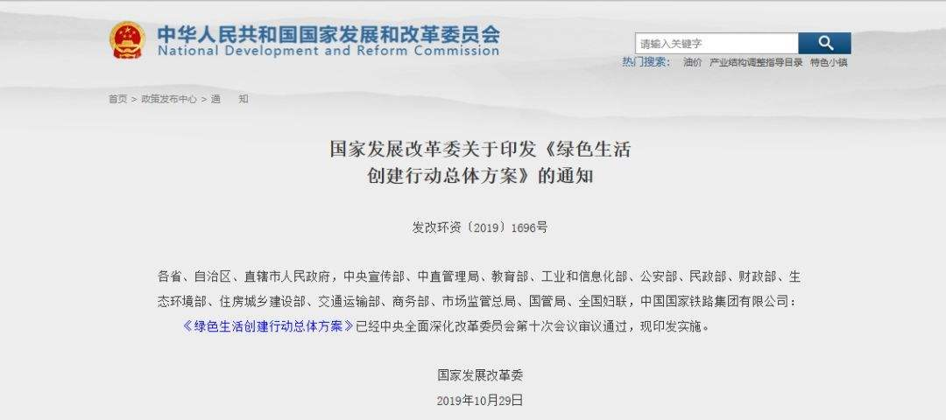
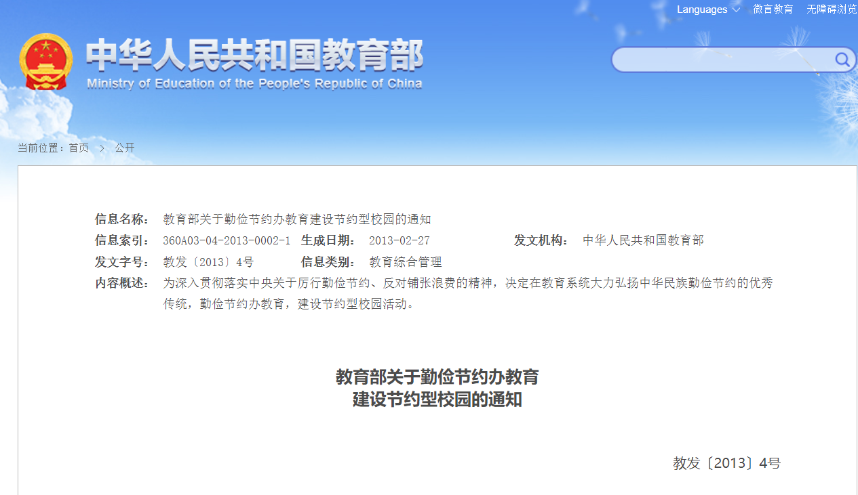
元宇宙背景下大学生参与式校园微更新工具包
低碳校园势在必行
根据2019年教育部公布的最新统计数据，我国高等学校共计2956所，预估在校大学生人数超过3700万人。高校的建设规模、学生人数及资源消耗急剧增加，能源消费开支逐年上升。高等院校建设绿色低碳校园，有助于积极构建科学、低碳高效的资源配置模式，以适应高等教育发展的形势，推动生态文明建设。
1

Slide 5
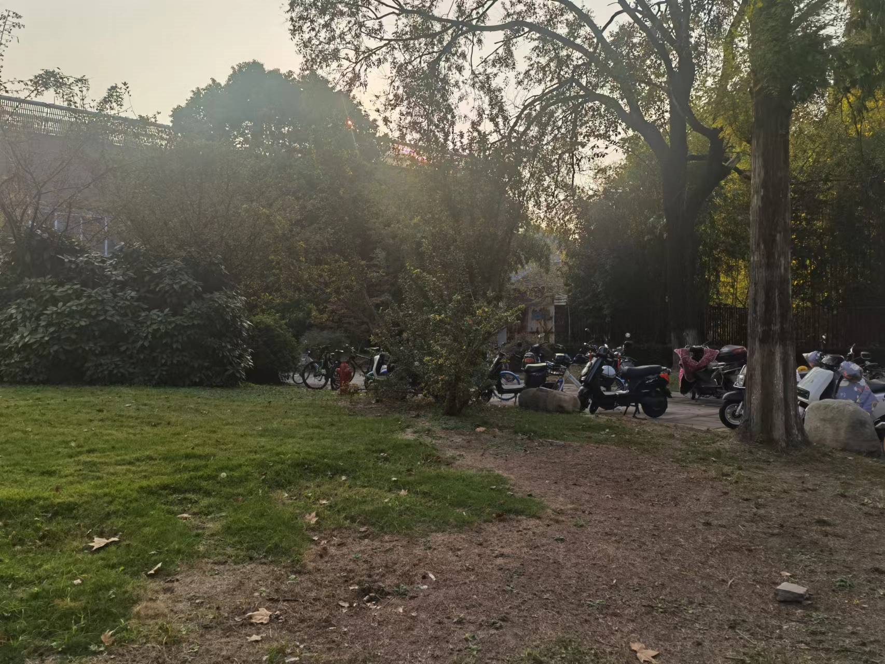
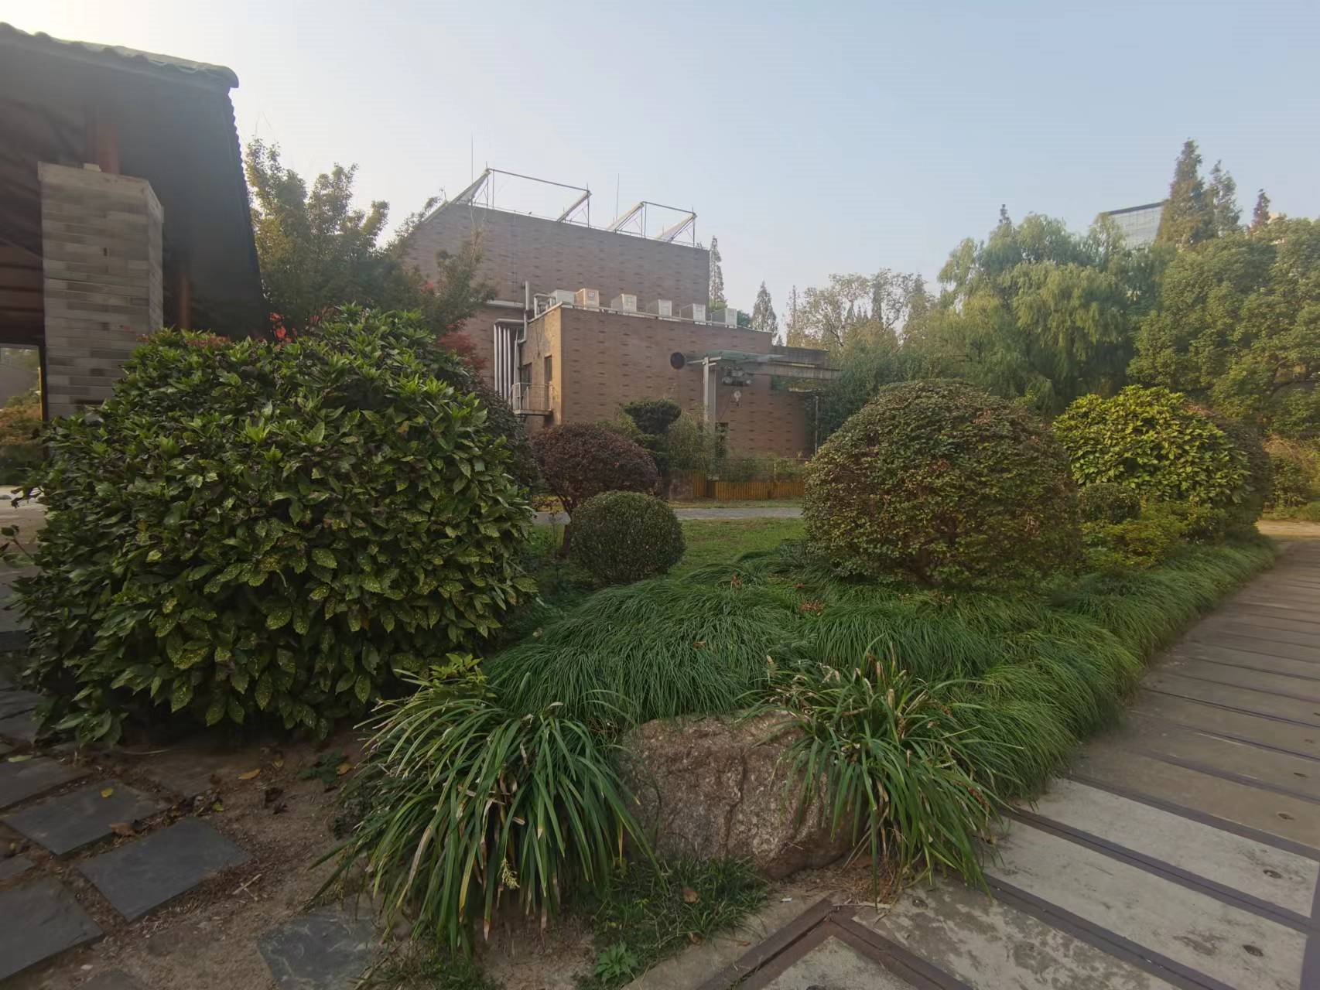
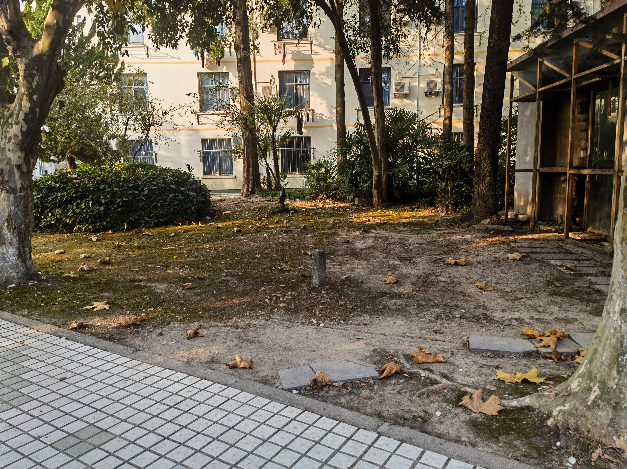
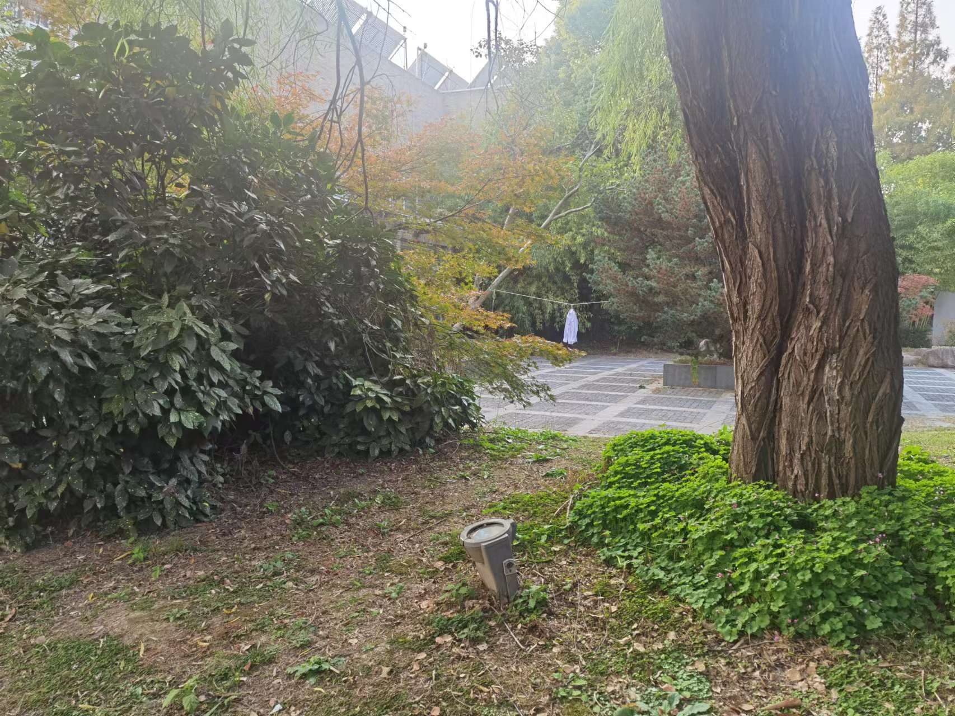
元宇宙背景下大学生参与式校园微更新工具包
四平路校区的闲置空间
海洋楼对面
“第二食堂”门后
西北一楼和大礼堂之间
经纬楼旁
2

Slide 6
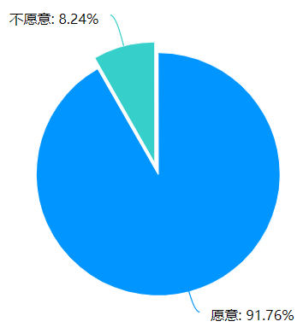
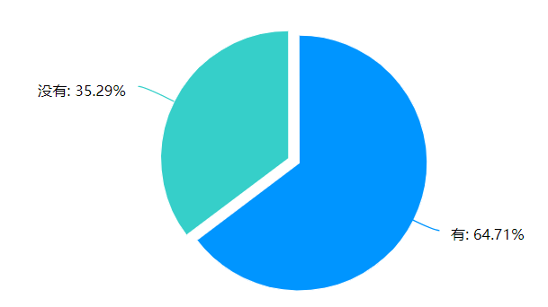
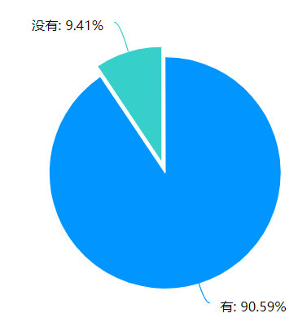
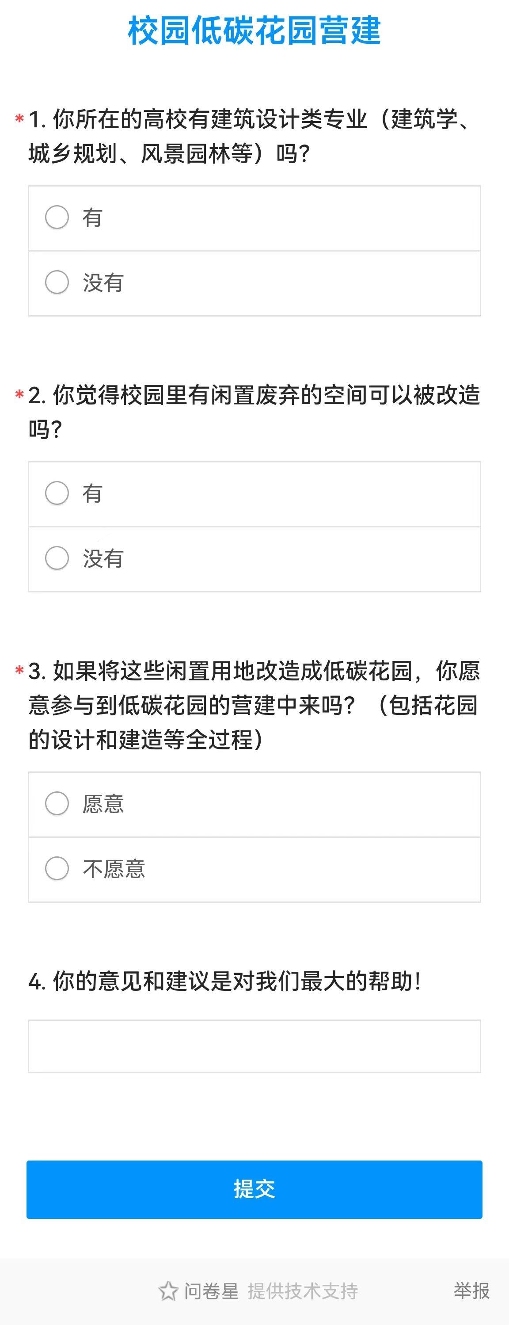
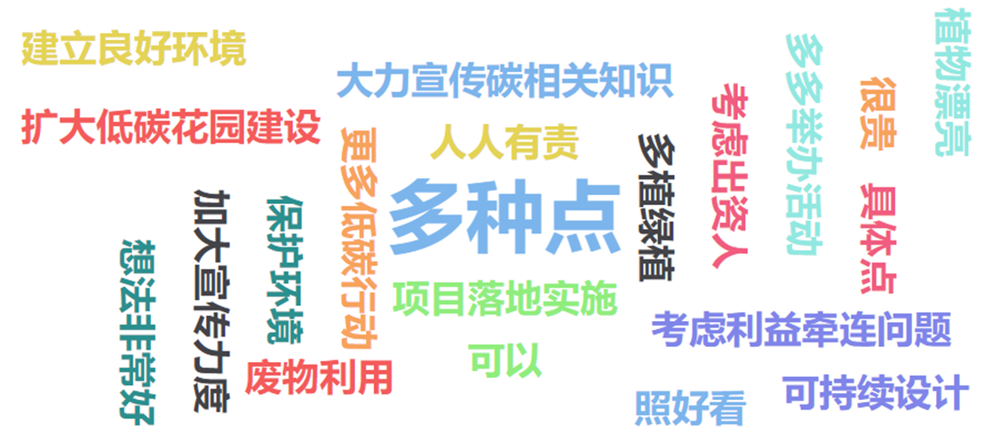
元宇宙背景下大学生参与式校园微更新工具包
如果将这些闲置用地改造成低碳花园，你愿意参与到营建中来吗？
（包括花园的设计和建造等全过程）
你所在的高校有建筑设计类专业
（建筑学、城乡规划、风景园林）吗？
你觉得校园里有闲置废弃空间可以被改造吗？
网络调研
仍有接近35%的院校内
无设计类专业
大部分人认为校园里有闲置的废弃空间可供改造
90%以上的人愿意参与到改造中来
建议词云图
3

Slide 7
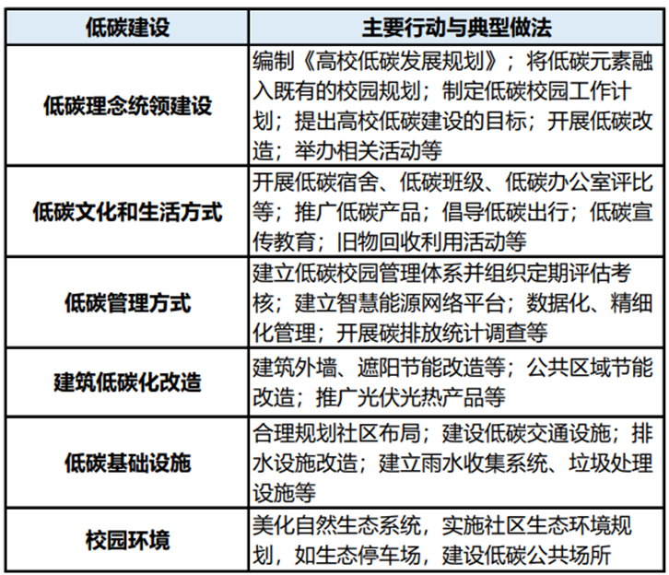
元宇宙背景下大学生参与式校园微更新工具包
必要性
校园景观自带人文属性，且设计重点在于为学生营造学习交流的环境，而大学生群体对校园的空间使用需求明确，参与景观调查的积极性亦较强，使得参与式景观设计方法在此类项目中具有高度的适用性和可推广性。
现存的低碳校园建设办法主要包括表中列出的几种。目前还没有高校采用参与式低碳花园营建的方法来推动低碳校园的建设。所以，将低碳校园建设与参与式校园景观规划结合起来，采用参与式低碳花园营建的方法来推动低碳校园的建设可以作为一个创新型的解决办法。
4

Slide 8
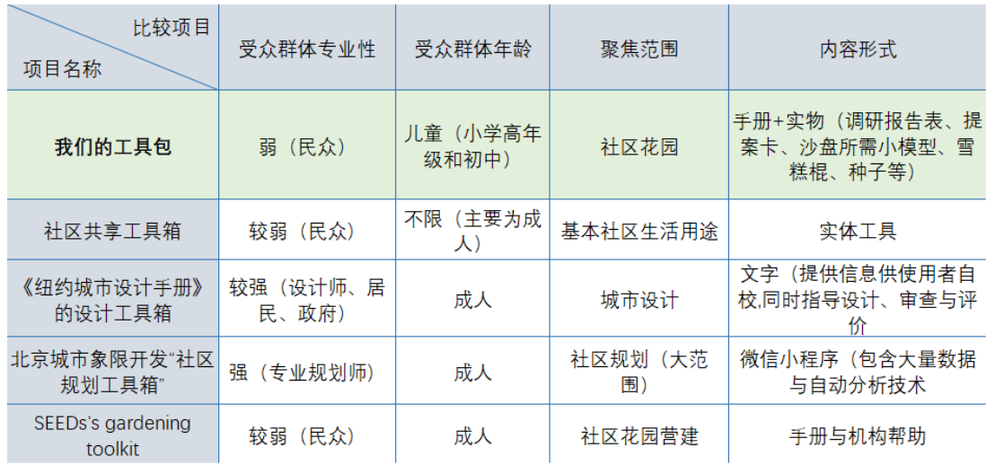
元宇宙背景下大学生参与式校园微更新工具包
微信小程序
大数据+元宇宙社群运营
较强（学生）
青年人
（大学生）
校园微更新
5

Slide 9
项目简介
02
元宇宙背景下大学生参与式校园微更新工具包

Slide 10
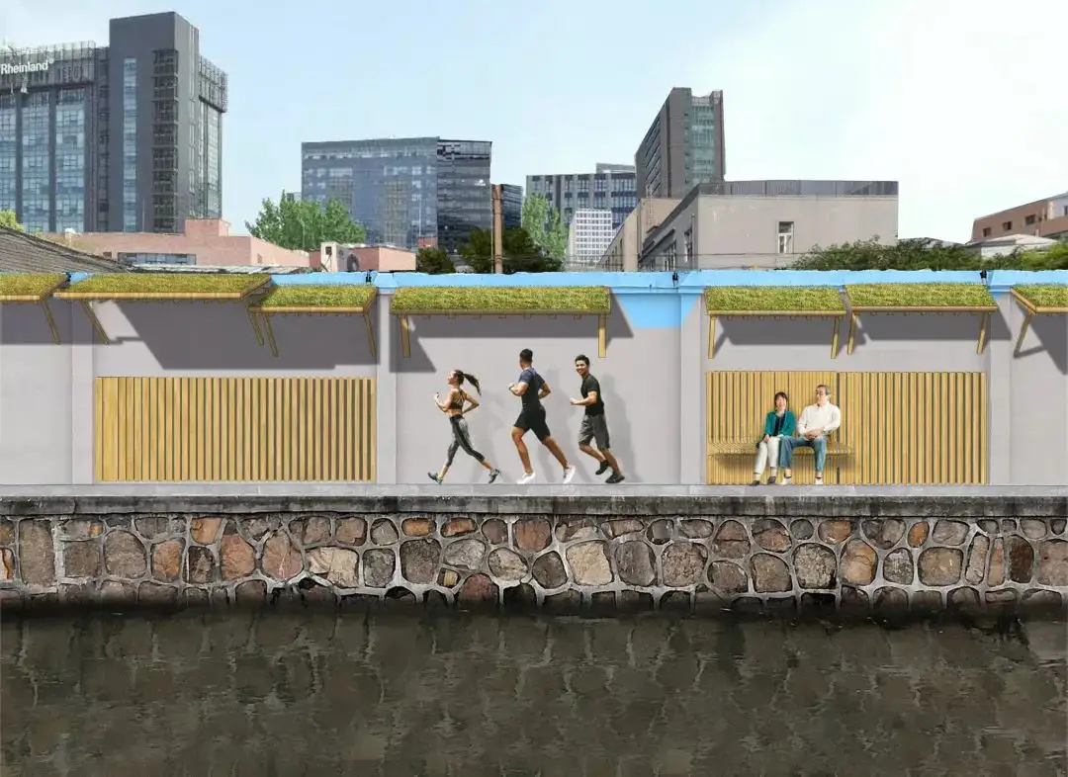
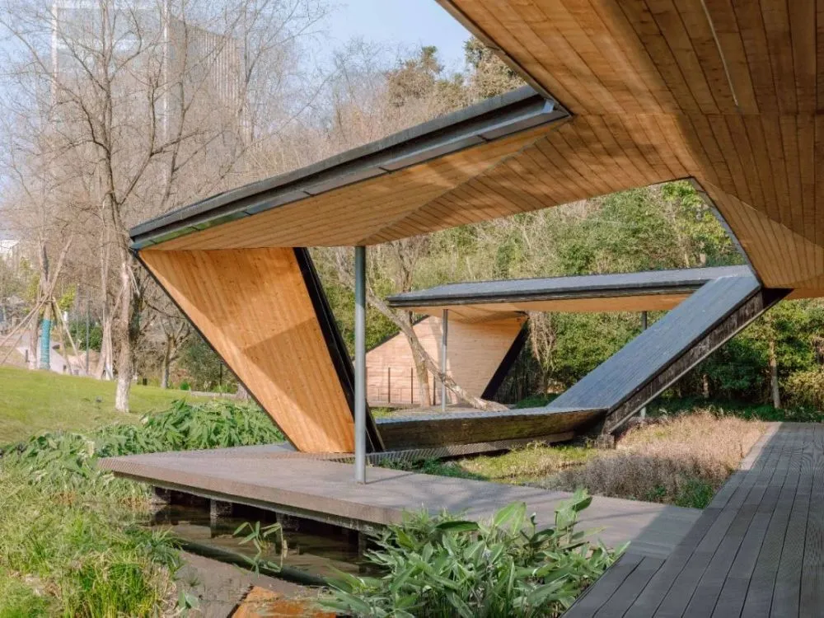
元宇宙背景下大学生参与式校园微更新工具包
我们要做的是什么
关键词：微更新
内容：
闲置空间的整合
目的：
针灸式改造校园，高校既有校园环境的微更新模式尊重地域地貌的天然属性，充分结合场地自然资源来进行科学合理的更新规划，既减少对场地改造的成本投入，又避免破坏和干扰原有生态景观环境。
6

Slide 11

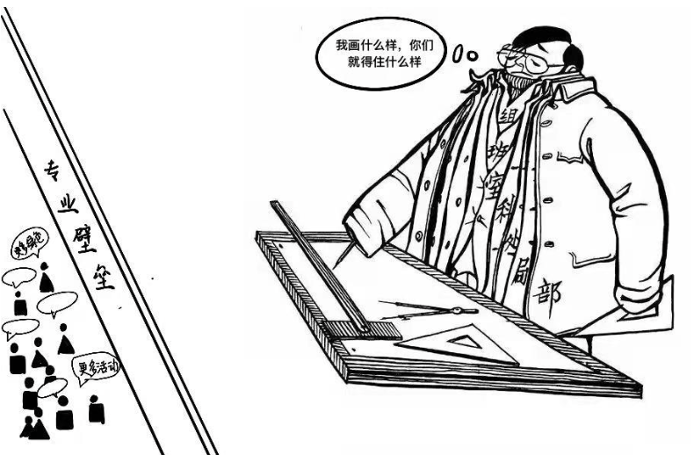
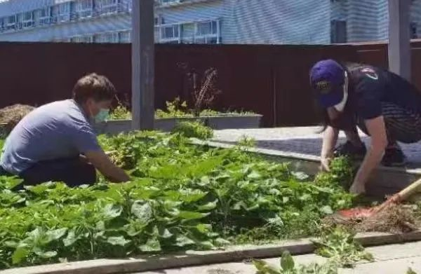
元宇宙背景下大学生参与式校园微更新工具包
我们要做的是什么
关键词：参与式
关键词：大学生
大学生的权力——学生是校园的主人
大学生丰富的创造力
大学生在项目中成长
自上而下 VS 自下而上
为进一步推广花园精神，鼓励更多的师生参与营造活动，建筑与城市规划学院室内及室外两块闲置绿地引起了师生们的关注。在景观学系刘悦来老师和学院辅导员方勤老师的指导下，联合师生党支部及校园花园养护志愿者们一起完成建筑与城市规划C楼三楼的蕨类花园和七楼球根花园两个主题花园营造，为校园再添两个实践教育基地。
7

Slide 12
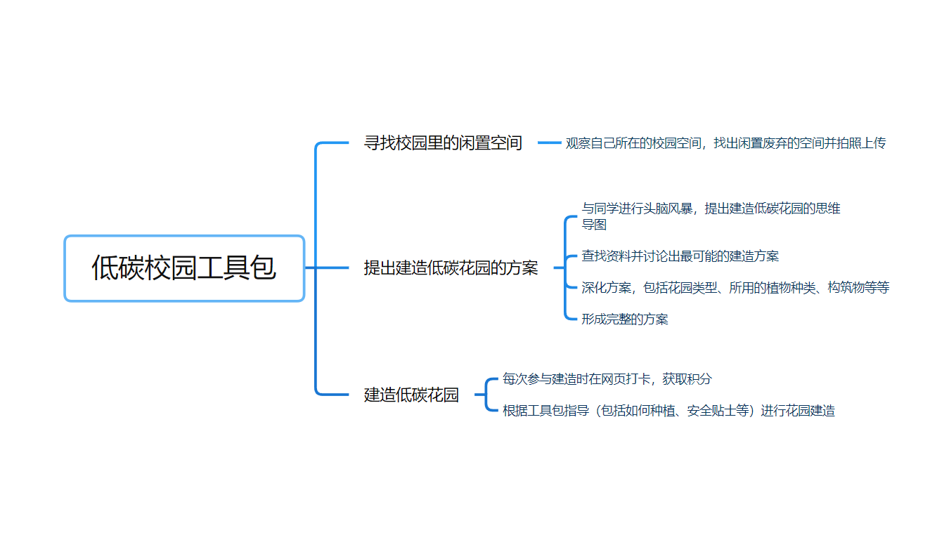
元宇宙背景下大学生参与式校园微更新工具包
我们要做的是什么
关键词：工具包
内容：
目的：
向大学生介绍校园微更新技巧及方法，让非专业人士也可以了解校园、进行校园调研、发现校园问题、提出校园微更新提案以及营造校园空间
8

Slide 13
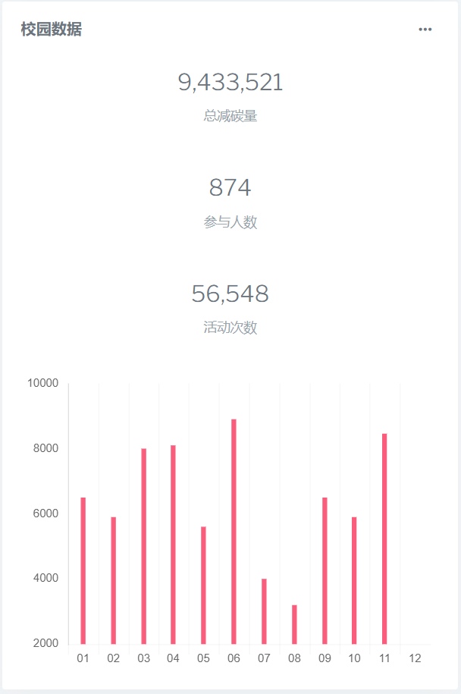
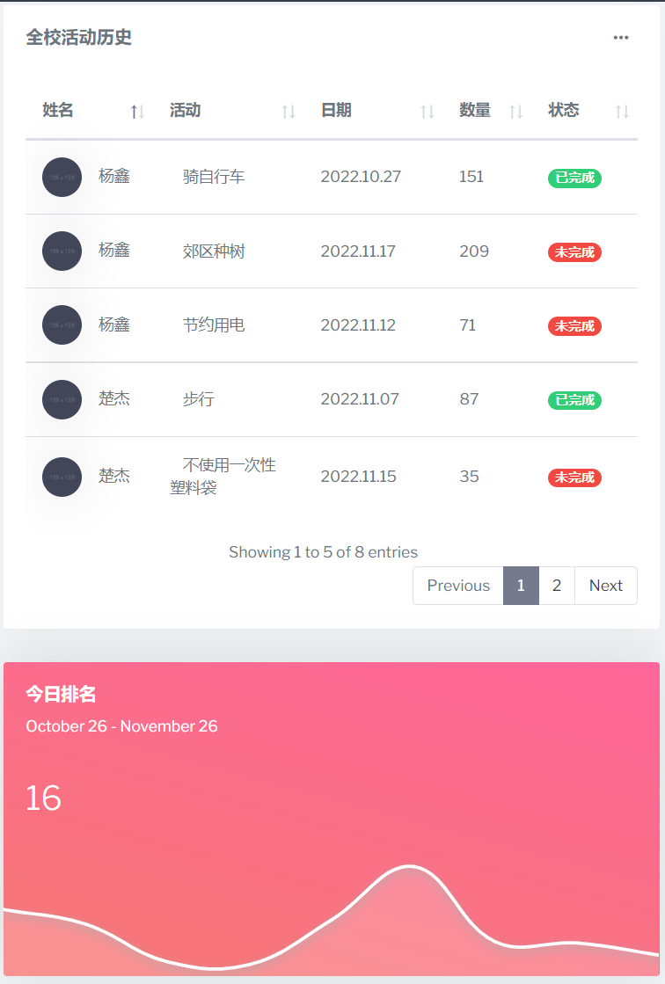
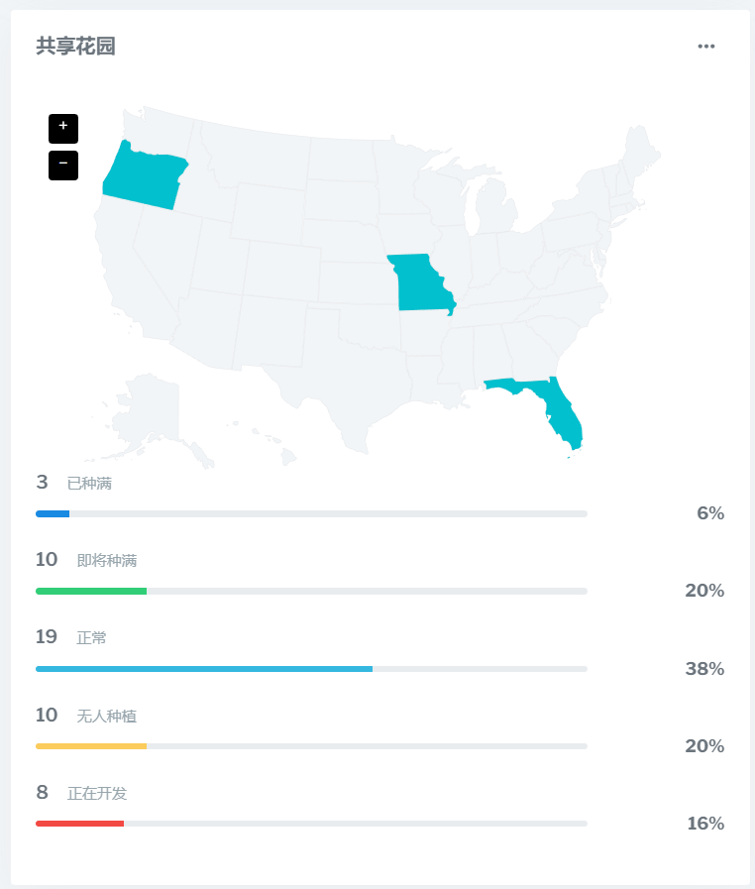

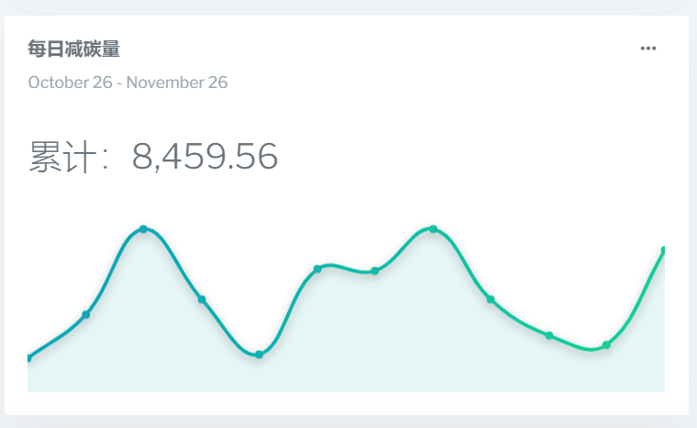
元宇宙背景下大学生参与式校园微更新工具包
我们要做的是什么
关键词：小程序
前端框架(html+css+javascript)
数据可视化
9

Slide 14
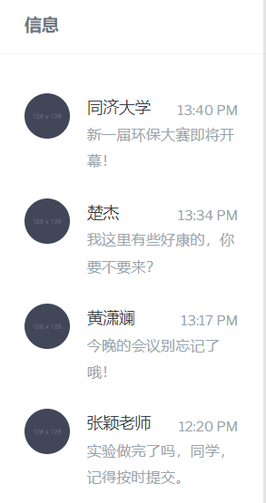
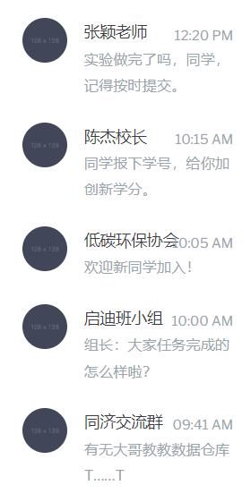
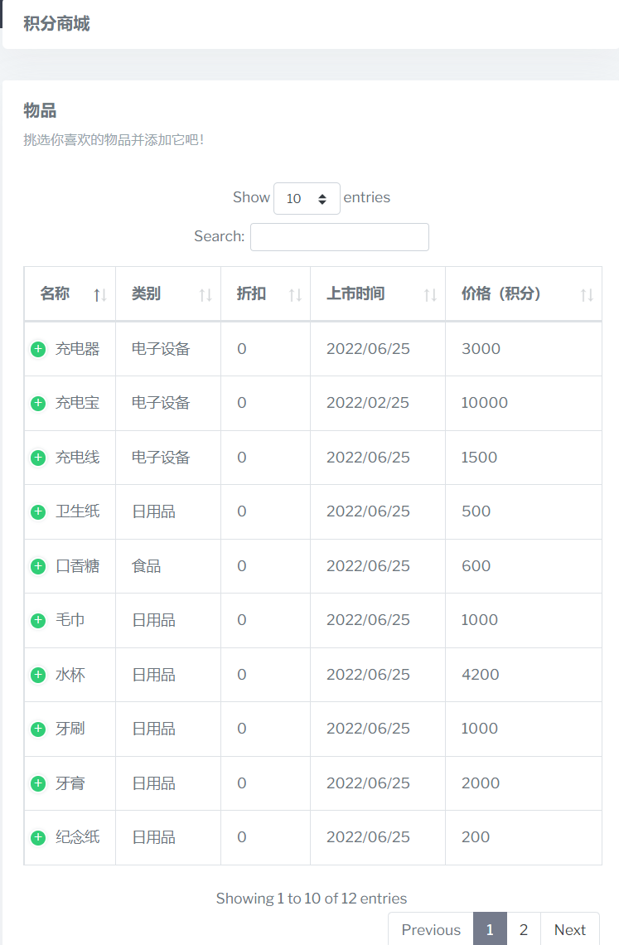
元宇宙背景下大学生参与式校园微更新工具包
我们要做的是什么
关键词：小程序
人人参与，社群链接
10

Slide 15
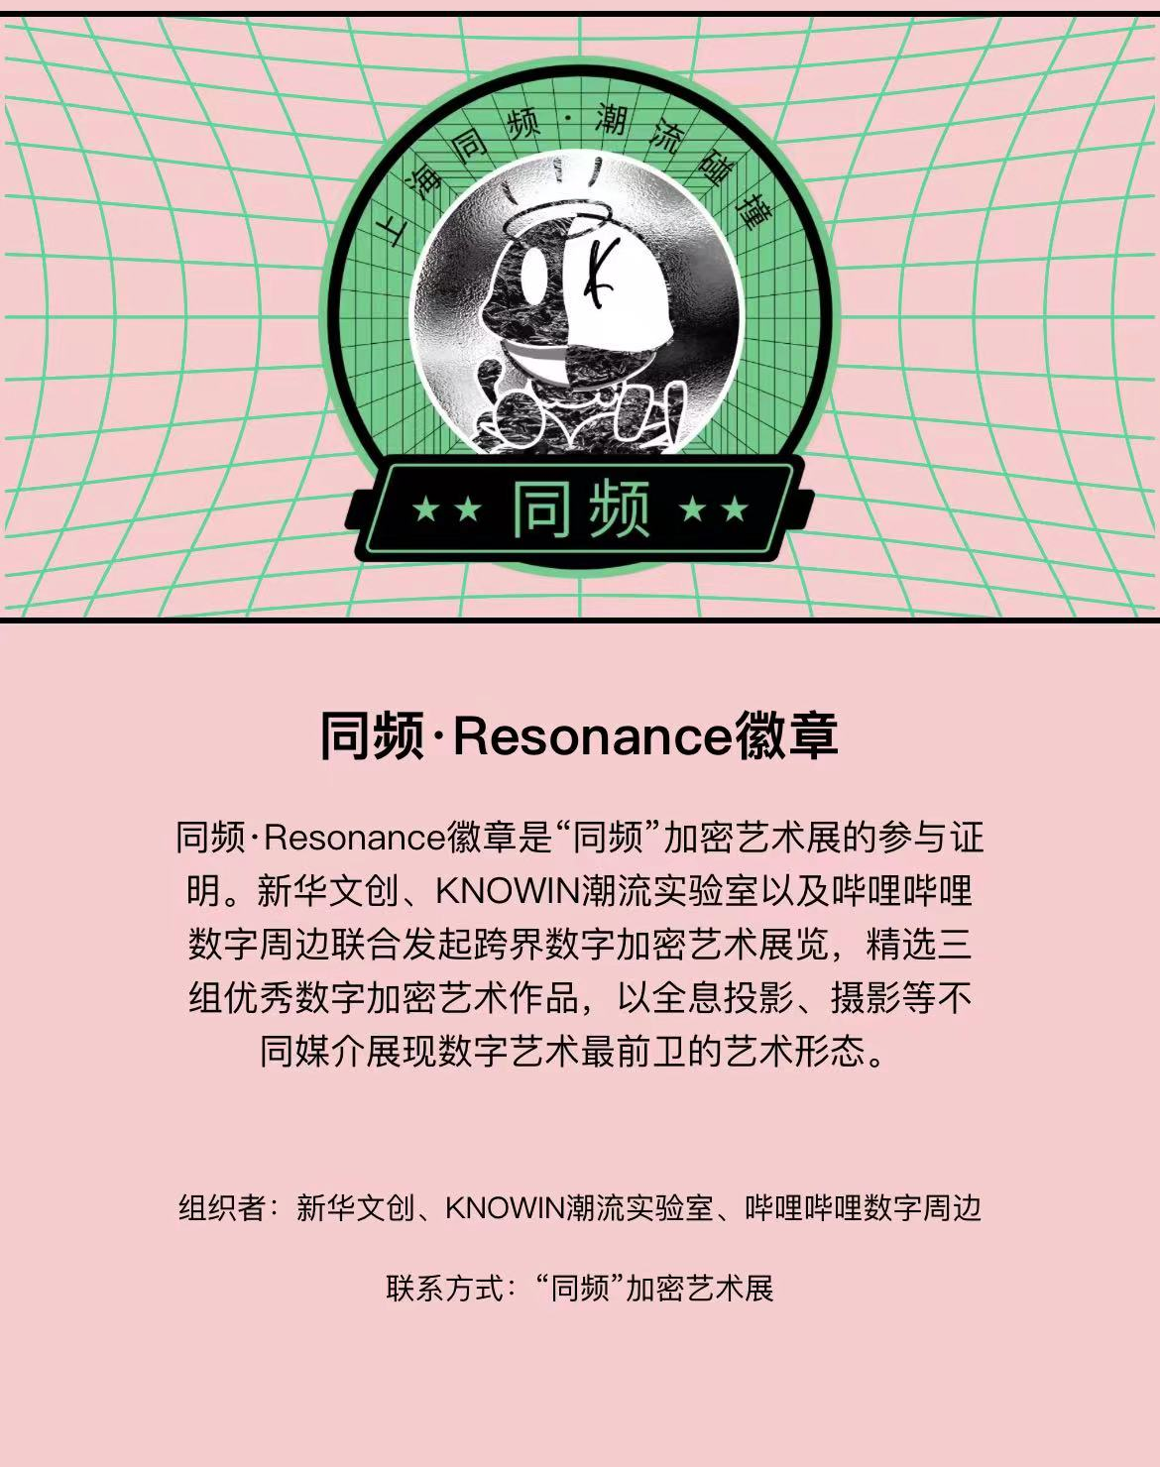
元宇宙背景下大学生参与式校园微更新工具包
我们要做的是什么
关键词：元宇宙
活动与奖励机制-数字徽章
我们如何做
关键词：公益组织链接
Comupage
每个人都可以通过真实的参与和行动积累不同的NFT徽章。徽章有非常多的可能性，可以作为社群身份的凭证，可以纪念一次活动，可以转赠，也有可能和物物交换、礼物经济结合，比如和在地商户联盟联动，让一枚志愿者徽章在街区商户兑换一杯咖啡、一碗粉，或者一本在地杂志。
四叶草堂
通过社区种植这样一种看似无比纤弱的改造手段，以“四两拨千斤”的方式，抵抗并逆转大规模开发对城市无情的格式化进程，使城市原本荒废的剩余边角空间化身为具有高度社会凝聚力的情感场域。
11

Slide 16
前景展望
03
元宇宙背景下大学生参与式校园微更新工具包

Slide 17
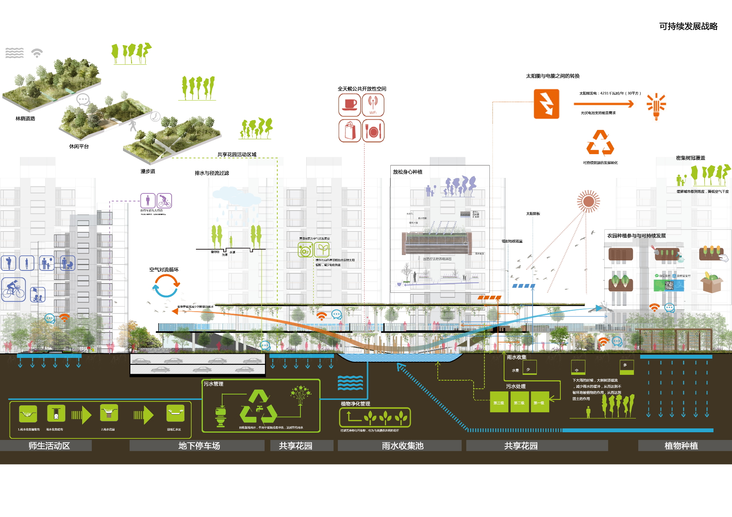
元宇宙背景下大学生参与式校园微更新工具包
雨水花园
12

Slide 18
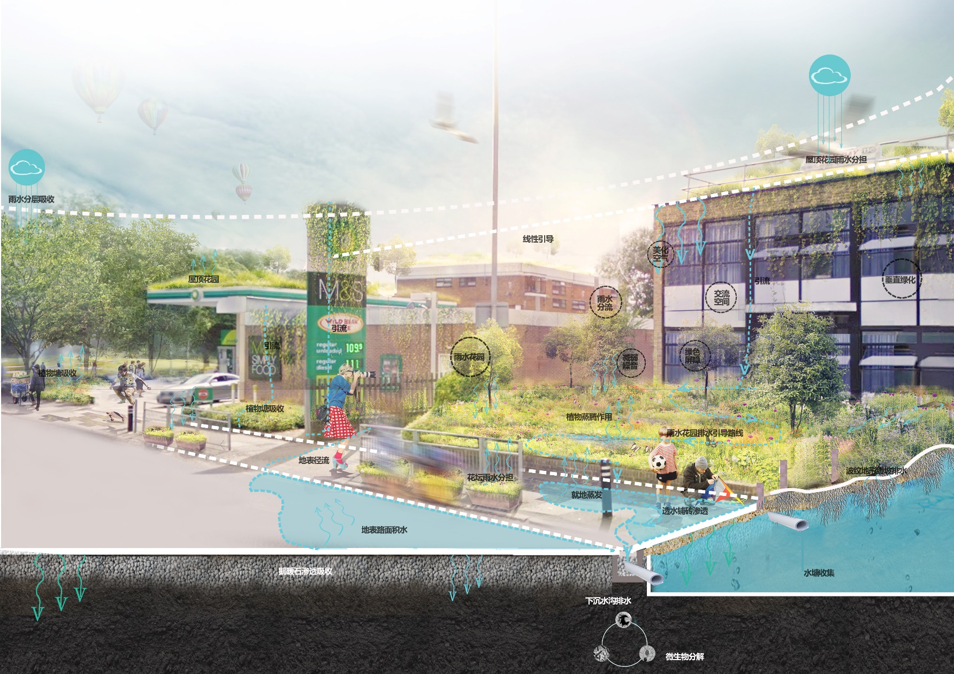
元宇宙背景下大学生参与式校园微更新工具包
屋顶花园
13

Slide 19
敬请批评指正！

